Slide 1
MULTIMEDIA.
Luisa María Tamayo Gutiérrez.

Slide 2
MENÚ DE TEMAS.
La suma.
Las tablas de multiplicar.
La célula.
Los departamentos de Colombia
Los planetas.
La historia del computador.
Los colores en inglés.
Los números en inglés.
Los valores.
Ortografía.

Slide 3
La suma.
⑧ + ⑩ = ⑱
④ + ⑦ = ⑪
② + ⑩ = ⑫
http://www.youtube.com/watch?v=7gYzNGlsFcc

Slide 4
Las tablas de multiplicar.
Las tablas de multiplicar se usan para definir la operación binaria del producto para un sistema algebraico.
Video:
http://www.youtube.com/watch?v=BijiBwfjzRY

Slide 5
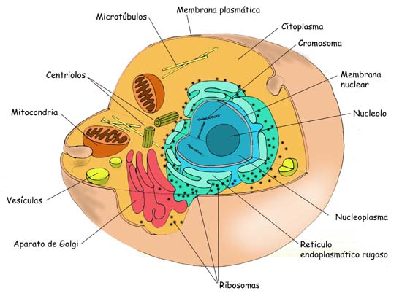
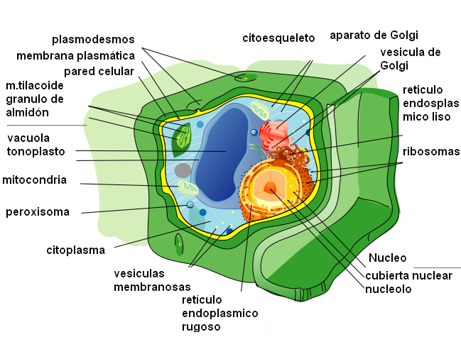
La Célula.
Célula animal y célula vegetal:

Slide 6
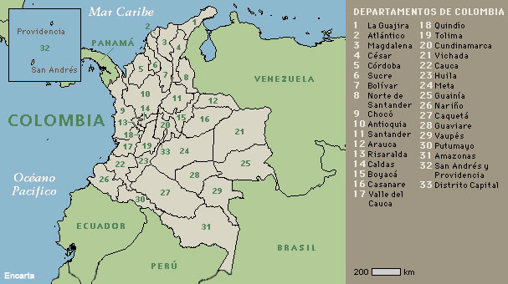
Los departamentos de Colombia.
http://www.youtube.com/watch?v=gK3MFsU6WHQ

Slide 7
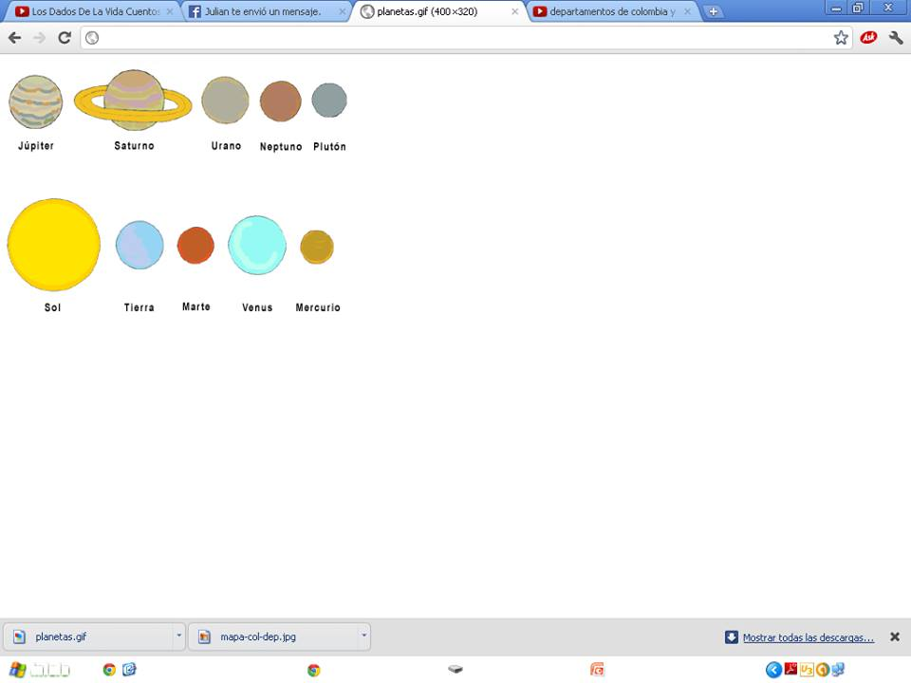
Los planetas.

Slide 8

La historia del computador.

Slide 9
Los colores en inglés.
Yellow.
Green.
Brown.
Red.
Blue.
White.
http://www.youtube.com/watch?v=BGa3AqeqRy0

Slide 10
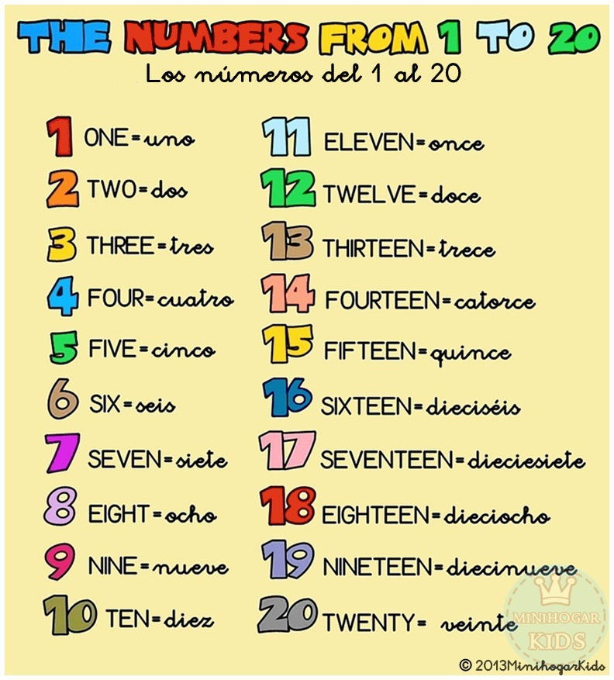
Los números en inglés.

Slide 11
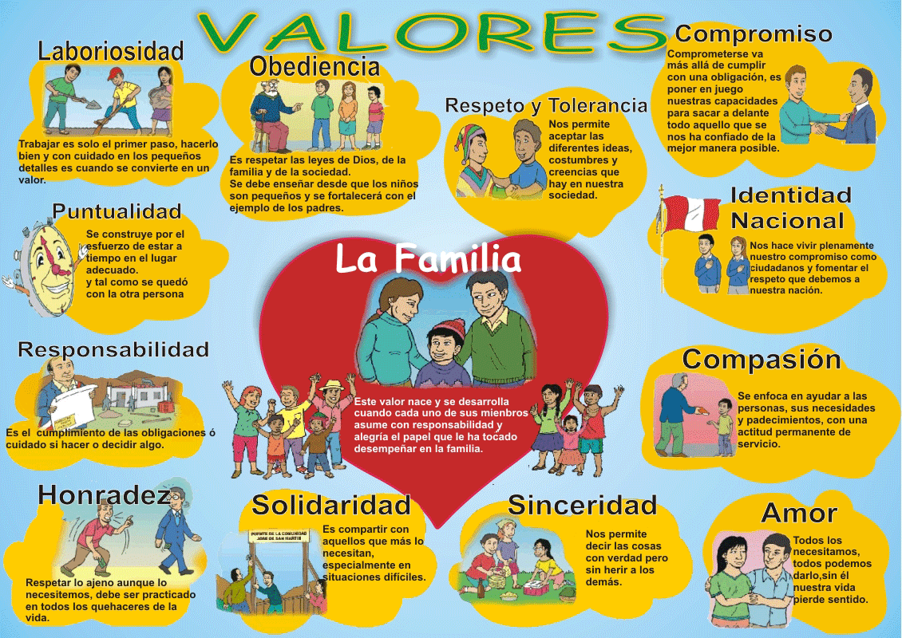

Los valores.

Slide 12
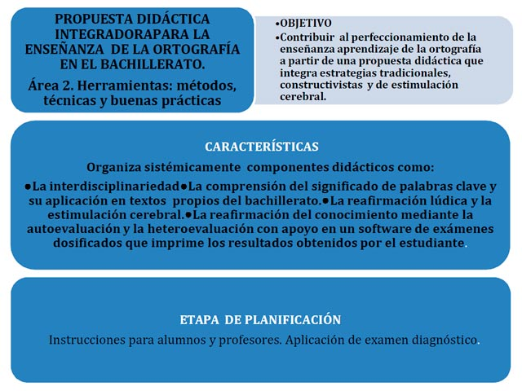
La ortografía.

